Slide 1
Automatisering van een gitarenwebshop
Boumerkhoufa zeno 6IB
Go! Lyceum gent
2019-2020

Slide 2
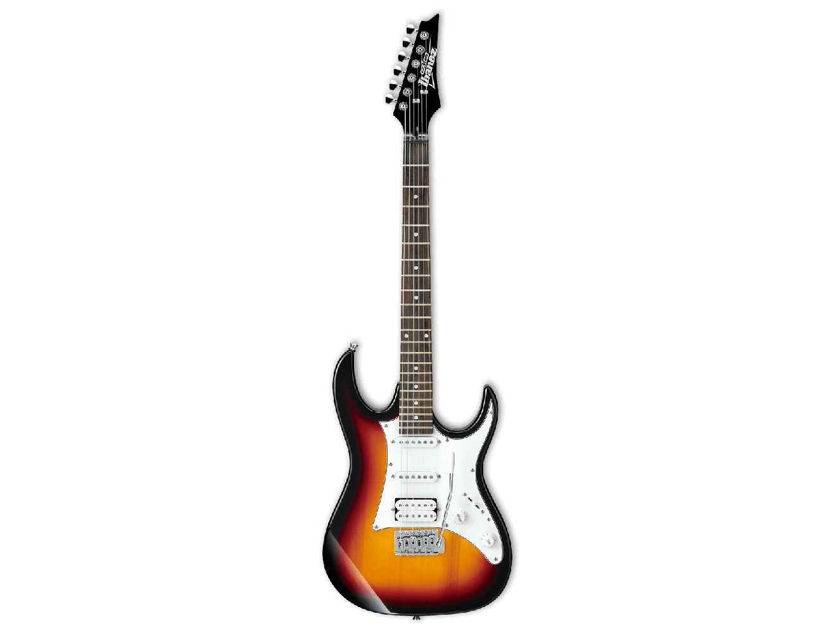
inleiding
Zeno Boumerkhoufa
GO! Lyceum Gent
GuitarWorld: Automatisering van een gitarenwebshop

Slide 3

Vroegere situatie
Geen website
Klanten werden op papier bijgehouden
Producten moesten handmatig aangepast worden
Wijzigingen moesten handmatig aangebracht worden

Slide 4
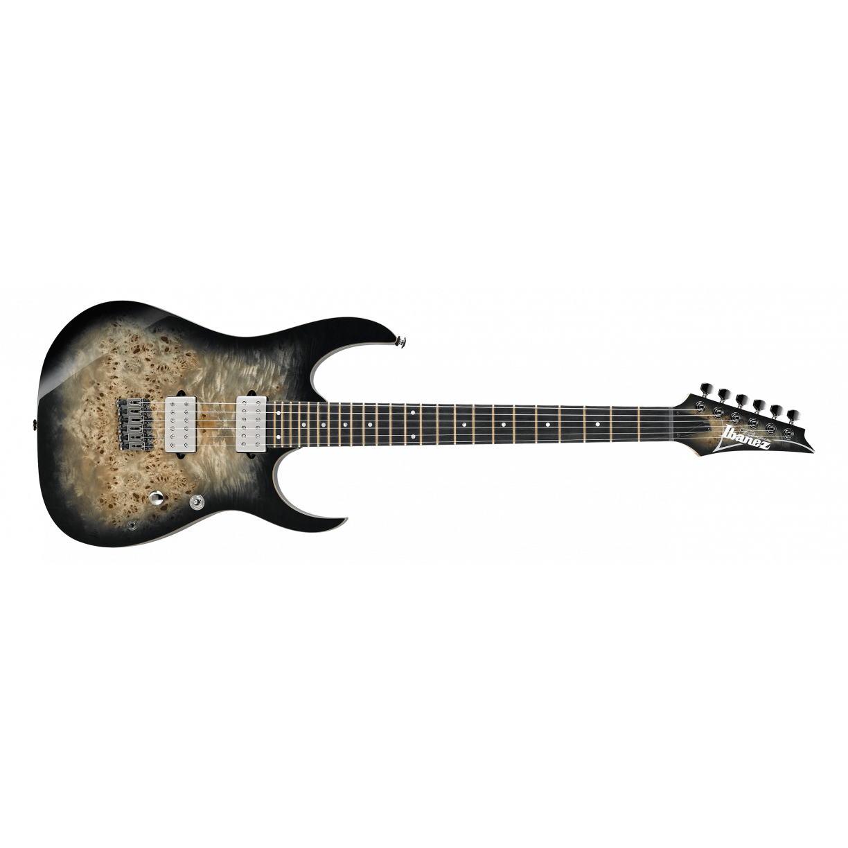

doelstellingen
Een overzichtelijke website
Een handig klantensysteem
Producten gemakkelijk aan te passen
Gemakkelijk online bestellen
Aantal beschikbare producten tonen
Accessoires toevoegen

Slide 5
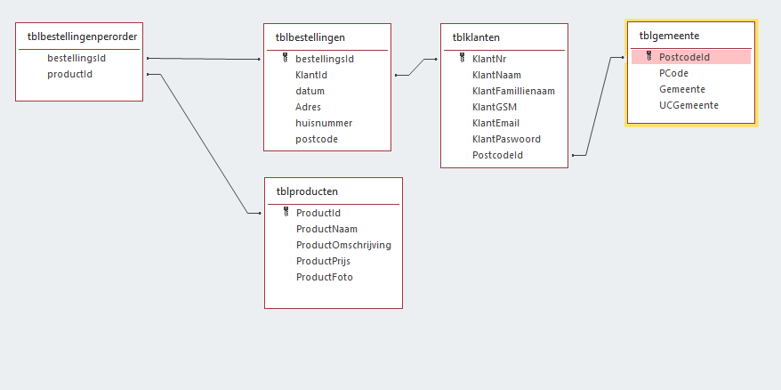
Voorstelling van de tabellen

Slide 6
Voorstelling van het programma

Slide 7

Wat heb ik bereikt
Een overzichtelijke website
Een handig klantensysteem
Producten gemakkelijk aan te passen
Gemakkelijk online bestellen

Slide 8

Wat heb ik bijgeleerd
CSS specifieker gebruiken
Javascript en PHP samen gebruiken
SQL eenvoudiger schrijven

Slide 9

dankwoord
Van Damme Maggie
Van Den Bossche Jordy
Haaze Diangelo
Deduytsche Sander

Slide 10


Zijn er nog vragen?

Slide 11
Einde
Bedankt voor het luisteren

